Slide 1

Pesticides: s’inspirer de nos voisins
Colloque Pesticides PFAS
Pesticide Action Network (PAN) Europe
17 janvier 2025
Martin Dermine – martin@pan-europe.info

Slide 2



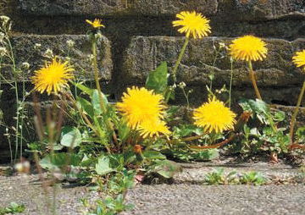
Lieux publics: la Belgique source d’inspiration
Wallonie, Flandre et RBC ont interdit l’usage de pesticides dans les lieux publics
Article 12 de la Directive 2009/128/EC sur l’usage durable des pesticides (SUD)
Source d’inspiration pour d’autres Etats/Régions

Slide 3

Danemark: protection de l’or bleu
Directive cadre sur l’eau: decision politique de protection de ses eaux souterraines
  Pas de distinction metabolites pertinents/non-pertinents.
  Système de réaction très rapide (ex: cyazofamide).
  3 communes interdisent l’utilisation de pesticides de synthèse sur leurs nappes phréatiques
Taxation intelligente sur les pesticides, basée sur leur toxicité.
  Forte reduction de l’utilisation des pesticides les plus toxiques.

Slide 4

Luxembourg: la PAC en soutien aux alternatives
Verdissement de la PAC
Abolition de l’usage d’insecticides en viticulture (confusion sexuelle)
Soutien financier à la substitution du glyphosate
Et en Wallonie? Vergers (confusion sexuelle)? Pomme de terre (fongicides)?

Slide 5



Vers une application plus rigoureuse de la législation
Chlorpyrifos: interdit en Allemagne 8 ans avant son interdiction UE (2019)
Néonicotinoïdes: restrictions
importantes en France dès 1995
Suède: très peu d’insecticides autorisés

Slide 6
Conclusions
Outils législatifs: SUD, directive cadre sur l’eau, reg. 1107/2009/EC
Jurisprudence favorable à une approche plus volontariste
Soutien juridique important pour éviter des revers
Communication vers différents publics primordiale (agriculteurs, riverains, citoyens, administrations): améliorer la santé des citoyens, la qualité de l’environnement tout en soutenant nos agriculteurs dans la transition agroécologique.

Slide 7
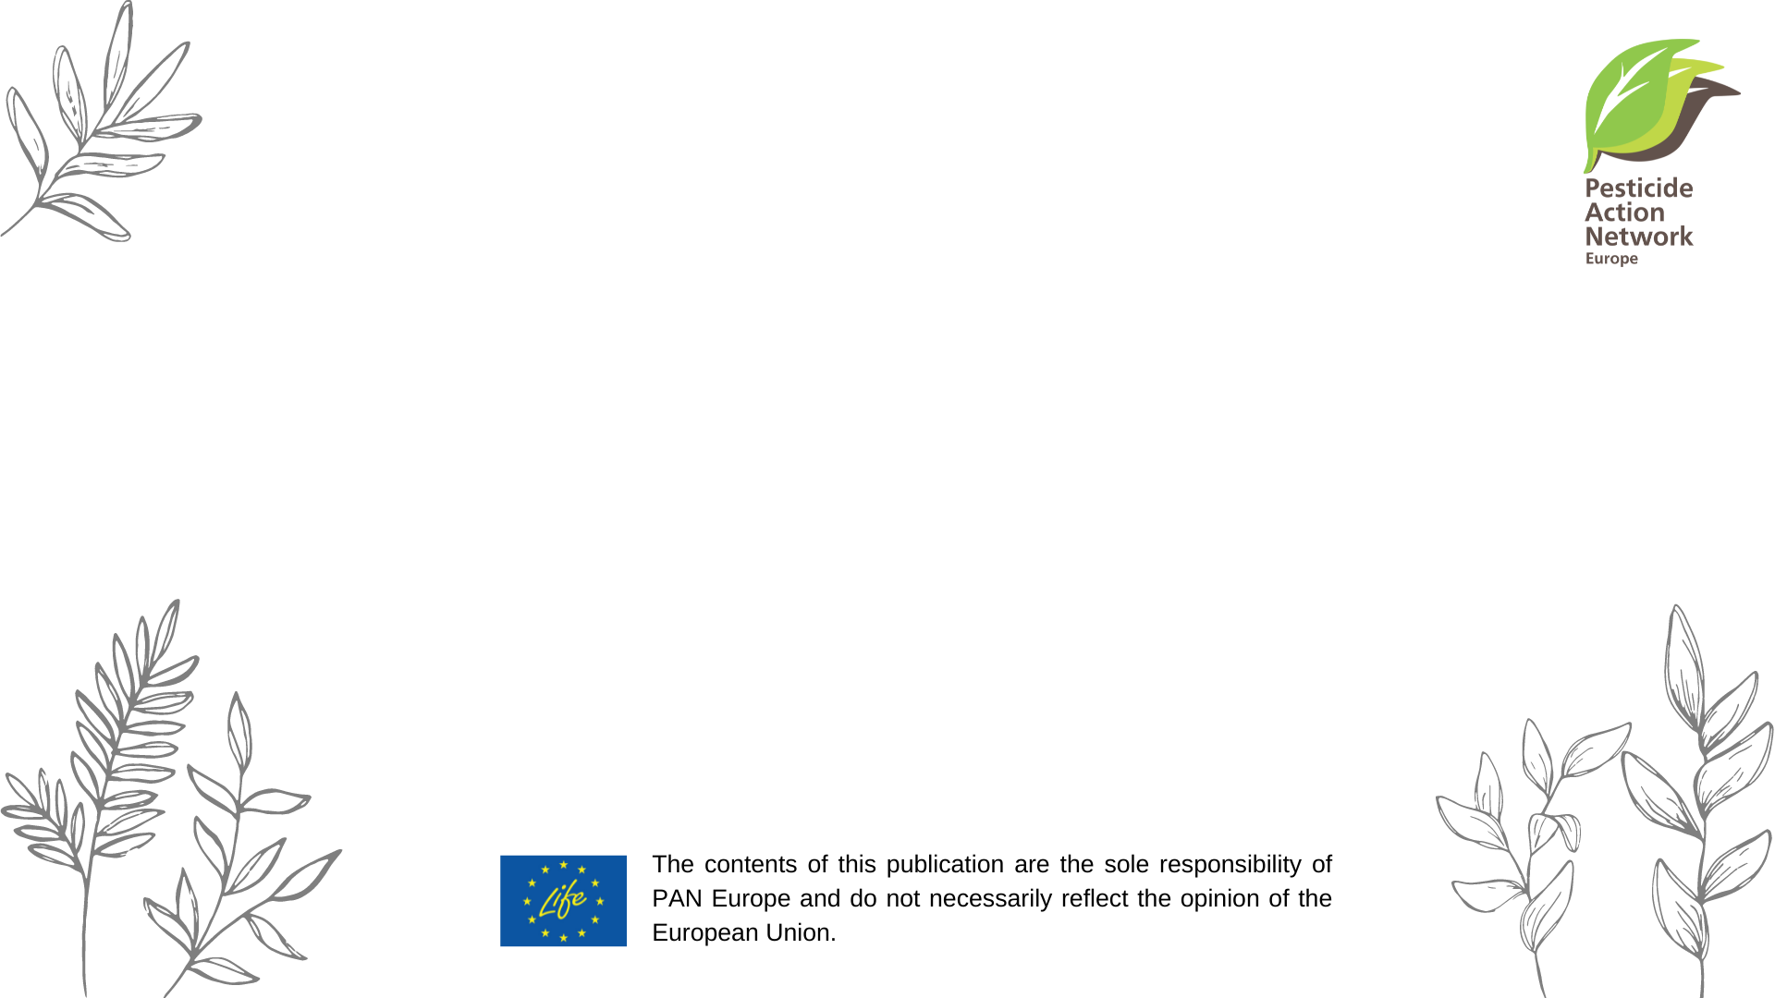
Merci pour votre attention

